Slide 1










혈액형과 MBTI는 과학인가? 미신인가?
당신의
MBTI는?
TEAM 2 - 장윤진, 박준영, 이유경, 이창민
KDT 12기

Slide 2



Contents
01
팀 소개
05
데이터 분석
02
프로젝트 개요
06
데이터 시각화
03
주제 선정 배경
07
최종 결론
04
데이터 출처
08
자체 평가 및 Q&A

Slide 3













01
팀 소개
Team 2
장윤진
박준영
혈액형으로
성격 유형론 데이터 검증
MBTI로 관심사를 맞출 수 있을까?
이유경
이창민
자체 설문 데이터 분석
& MBTI 예측
자체 설문 데이터 × 기존 데이터 비교분석 & MBTI 예측

Slide 4



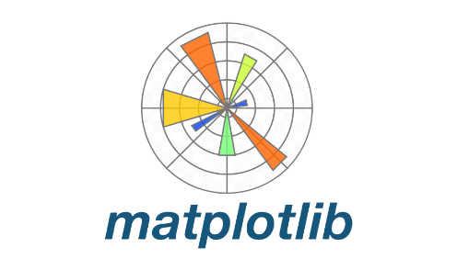





02
프로젝트 개요
사용한 프로그램 및 사용 라이브러리
파이썬
넘파이
맵플로립
사이파이

Slide 5




03
주제 선정 배경
간단한 MBTI 테스트
E/I
E/I
E/I
E/I
E/I
S/N
T/F
J/P
당일 갑자기 잡히는 약속이 힘들다,,!
당일 갑자기 잡히는 약속이 힘들다,,!
당일 갑자기 잡히는 약속이 힘들다,,!
당일 갑자기 잡히는 약속이 힘들다,,!
주중에 회사(집밖)였으니 주말엔 집에 있어야 한다.
현실보다 이상에 대한 상상을 더 많이 한다.
마지막 수업이 아쉽다,,,
강의 자료 내용을 매일 수업 전에 정리한다.
Yes
No
Yes
No
Yes
No
Yes
No
Yes
No
Yes
No
Yes
No
Yes
No
왕서운,,ㅠ

Slide 6


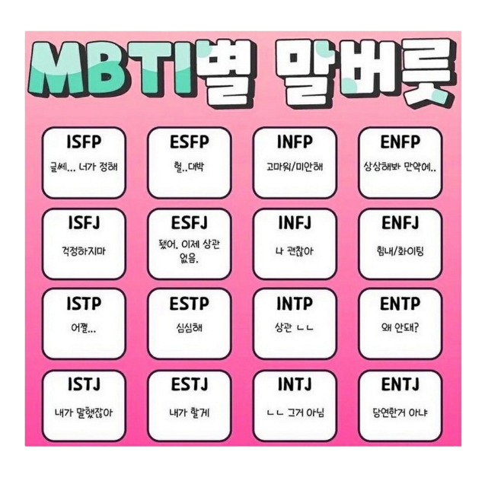
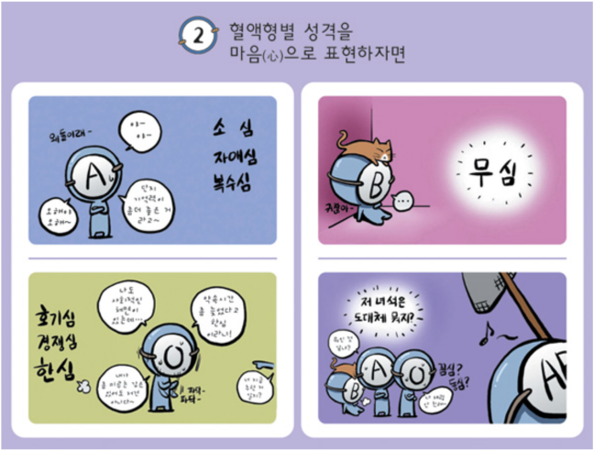
04
주제 선정 배경
"너 MBTI 뭐야?" "A형이라 그런지 꼼꼼하다~"
너 혈액형 뭐야?
너 MBTI 뭐야?
A사 고객

Slide 7


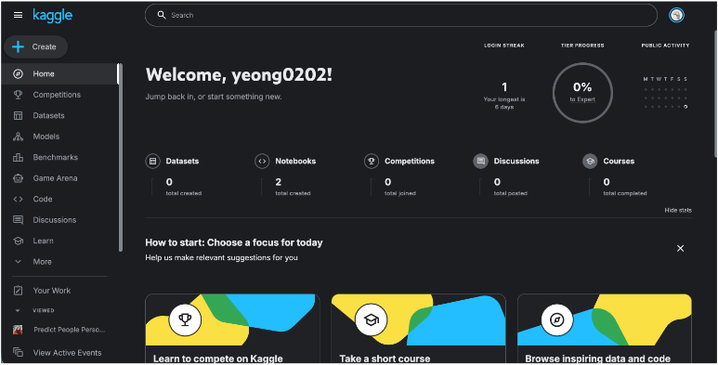
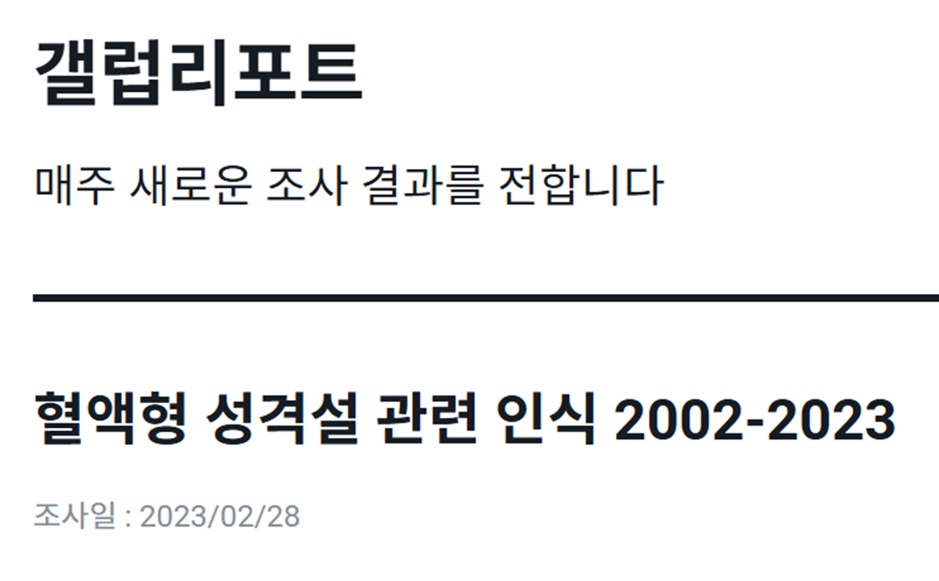
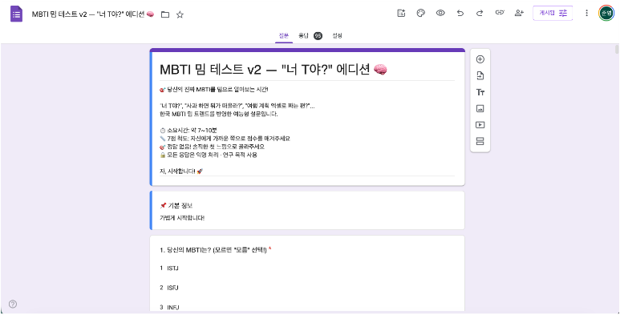
05
데이터 출처
사용한 데이터 출처
Kaggle
갤럽
구글폼

Slide 8
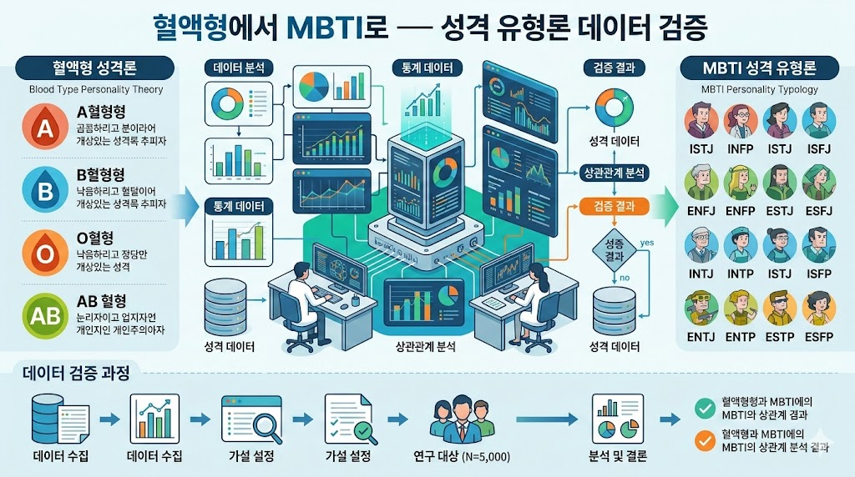
06
혈액형으로 성격 유형론 데이터 검증
소주제 : 혈액형, mbti가 성격과 상관관계가 있을까?

Slide 9
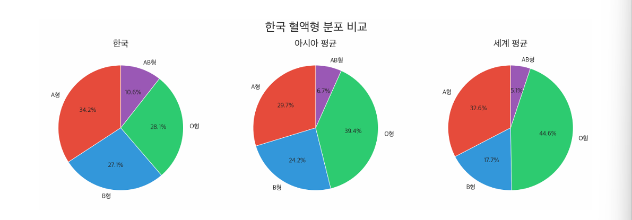
06
혈액형으로 성격 유형론 데이터 검증
한국 혈액형 분포
A형 > O형 > B형 > AB형 O형 > A형 > B형 > AB형

Slide 10
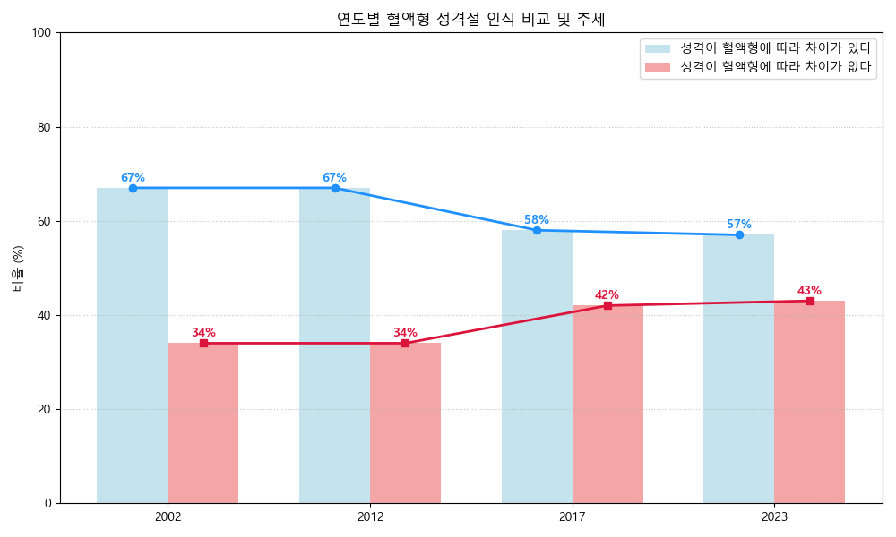
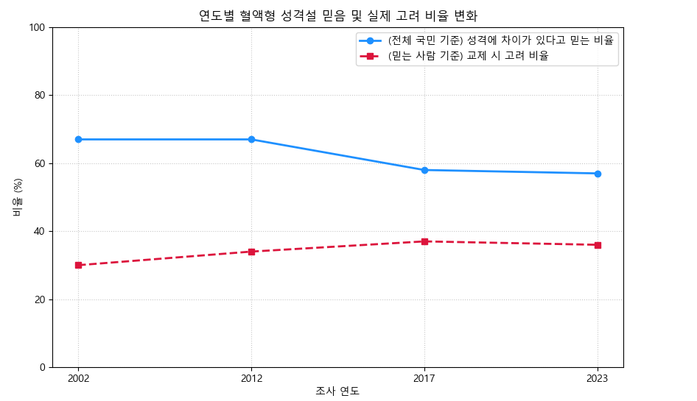
06
혈액형으로 성격 유형론 데이터 검증
연도별 혈액형 성격설에 대한 믿음

Slide 11
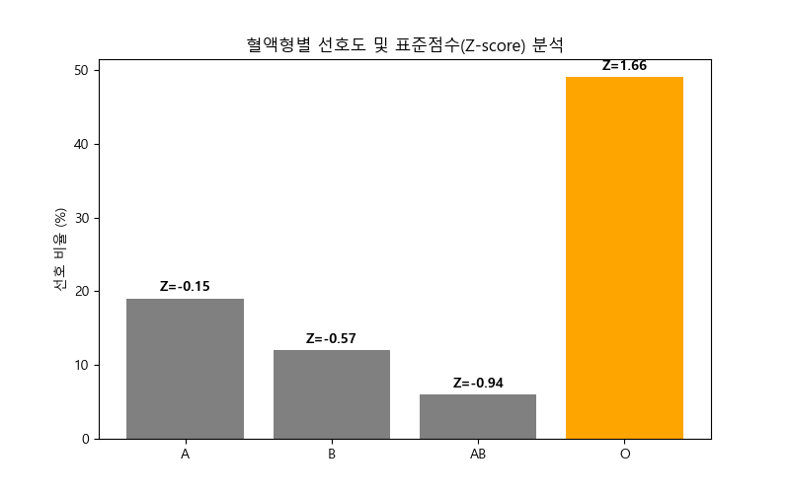
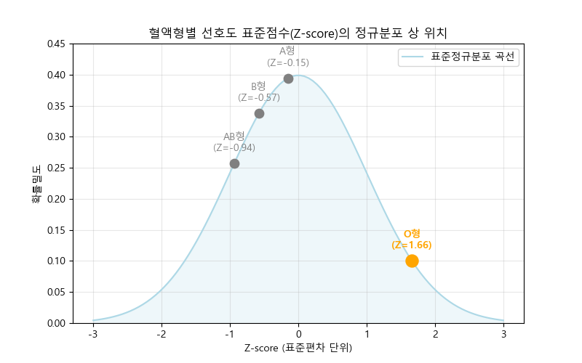







06
혈액형으로 성격 유형론 데이터 검증
혈액형별 선호도
너 'A' 형이지
너 MBTI 머야?
공동 캠페인
B사
제품
당사
콘텐츠
A사 고객
당사 고객

Slide 12
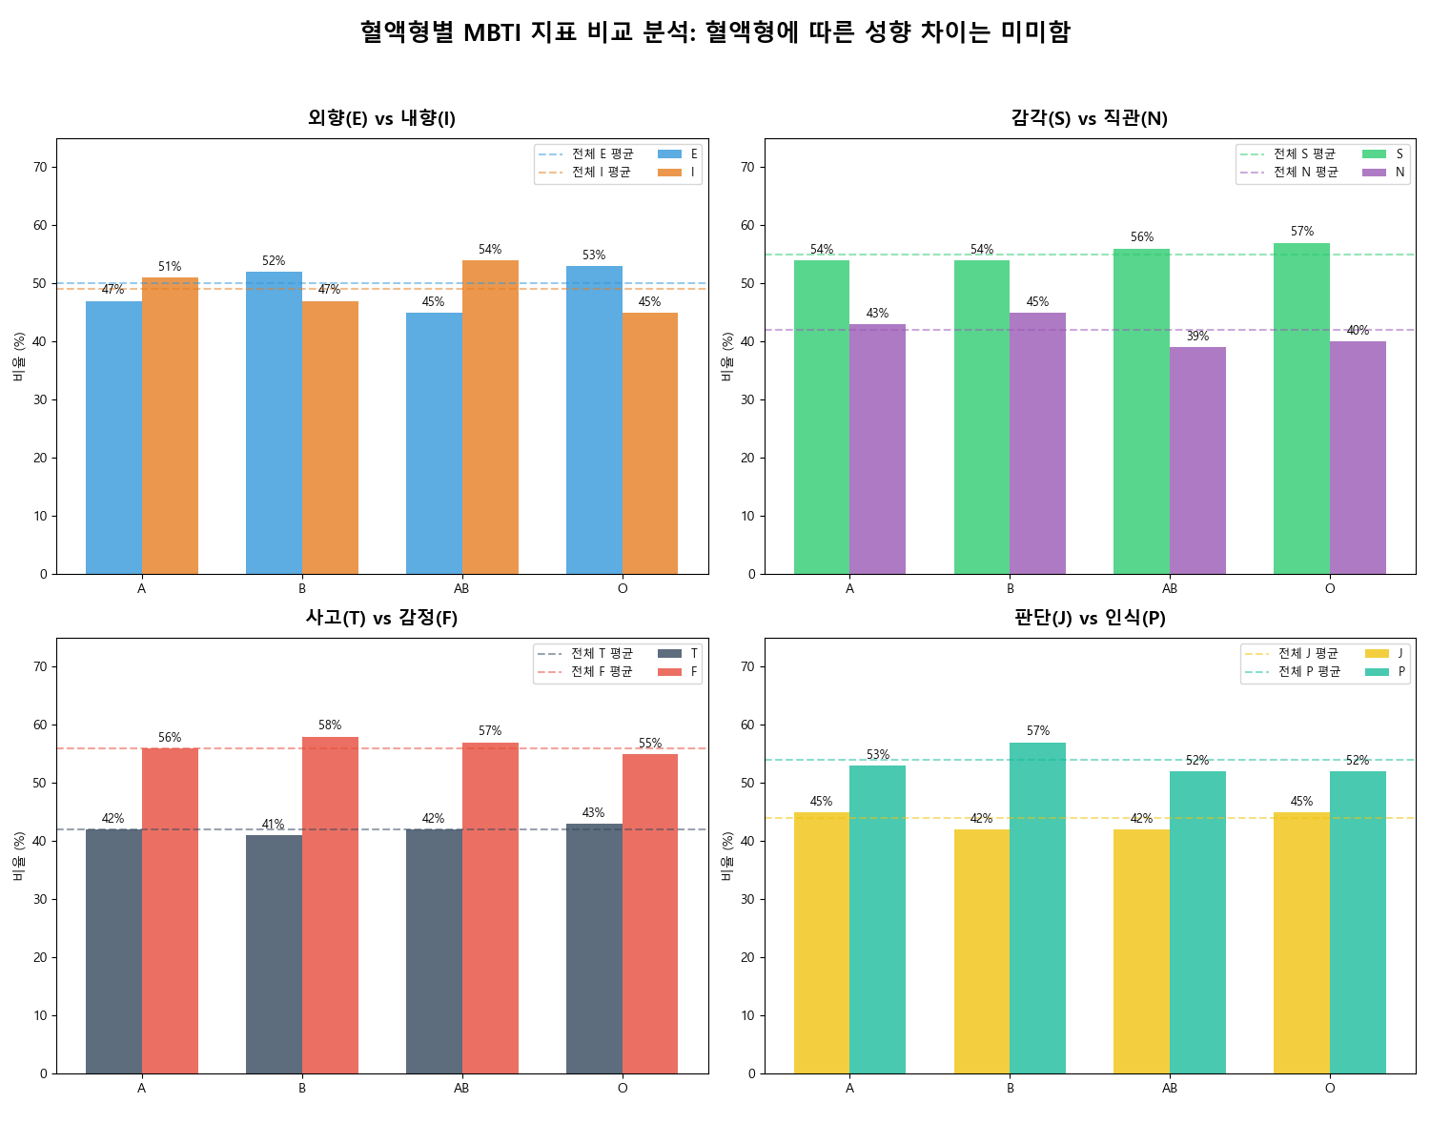


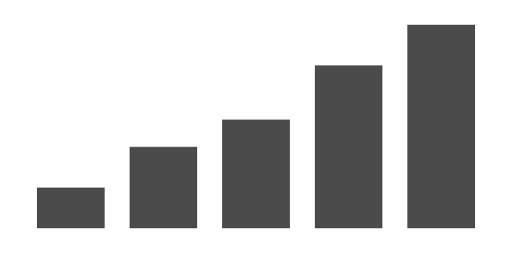
06
혈액형으로 성격 유형론 데이터 검증
혈액형 별
MBTI 지표 비교 분석
혈액형에 따른 성격 차이는
미미함
혈액형과 MBTI는 상관 관계 X
국내 [시장] 규모 추이
단위 : 억 원
XX억 원
온라인 교육
일상화
XX억 원
XX억 원
XX억 원
XX억 원
2075
2076
2077
2078
2079
협업 모델
확산
온라인 교육 수요 급증, 2030세대의 자기계발 투자 증가
등으로 지속 성장 전망

Slide 13
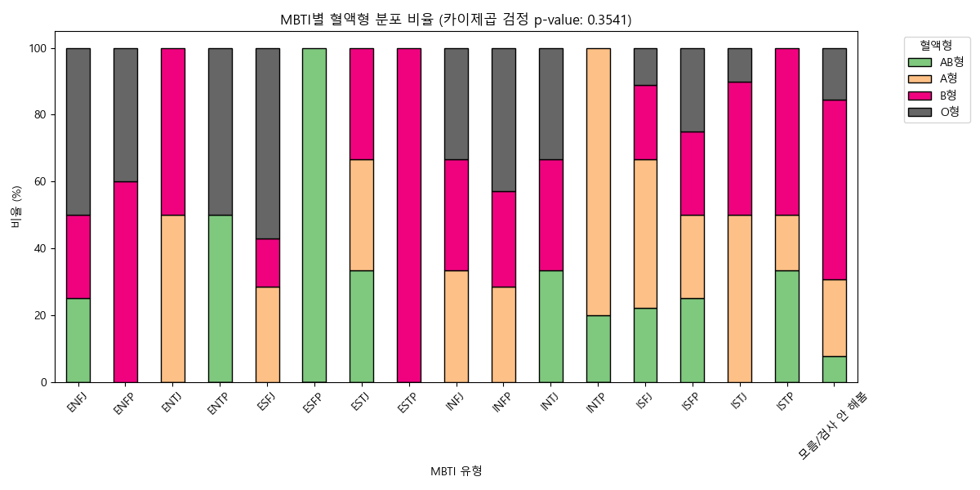
06
혈액형으로 성격 유형론 데이터 검증

Slide 14
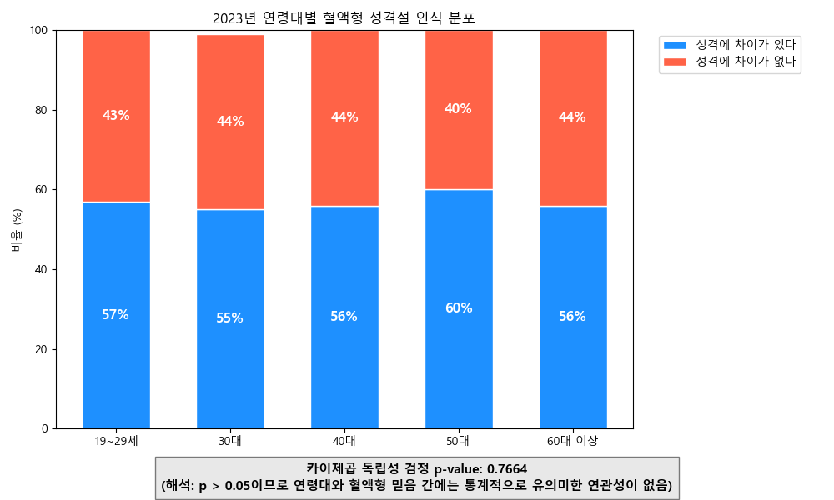
06
혈액형으로 성격 유형론 데이터 검증
연령대별 혈액형 성격설에 대한 믿음
p-value: 0.7664
유의미한 연관성 X

Slide 15
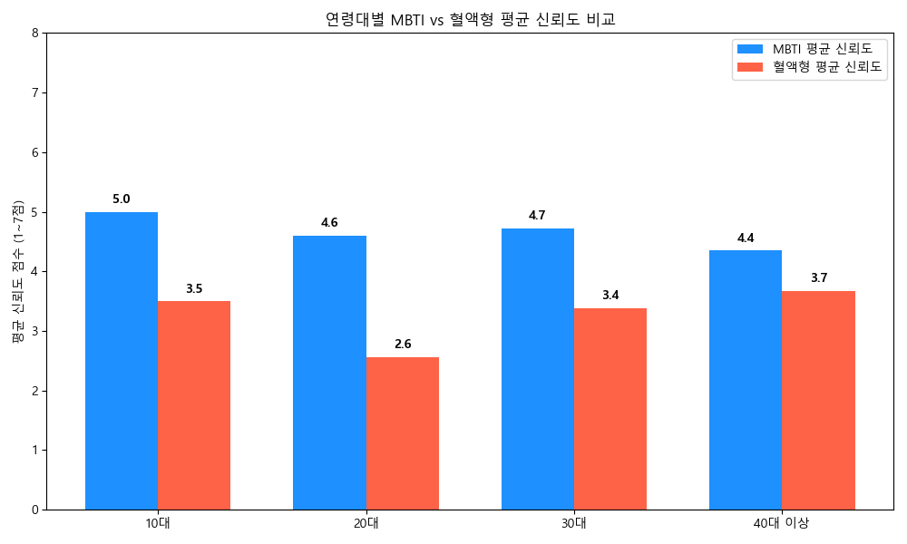
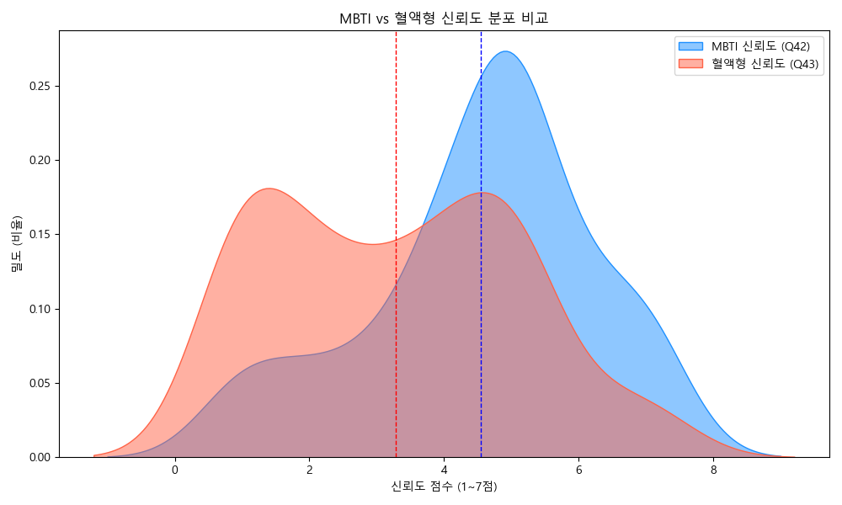
06
혈액형으로 성격 유형론 데이터 검증
연령대별 MBTI vs 혈액형 신뢰도
신뢰도: MBTI > 혈액형
40대 이상이 혈액형 신뢰도 크고 20대가 제일 낮음

Slide 16
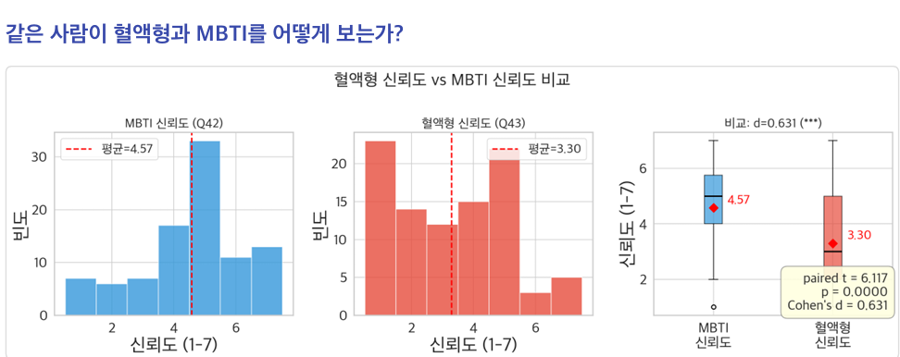
06
혈액형으로 성격 유형론 데이터 검증
같은 사람이 보는 MBTI vs 혈액형

Slide 17
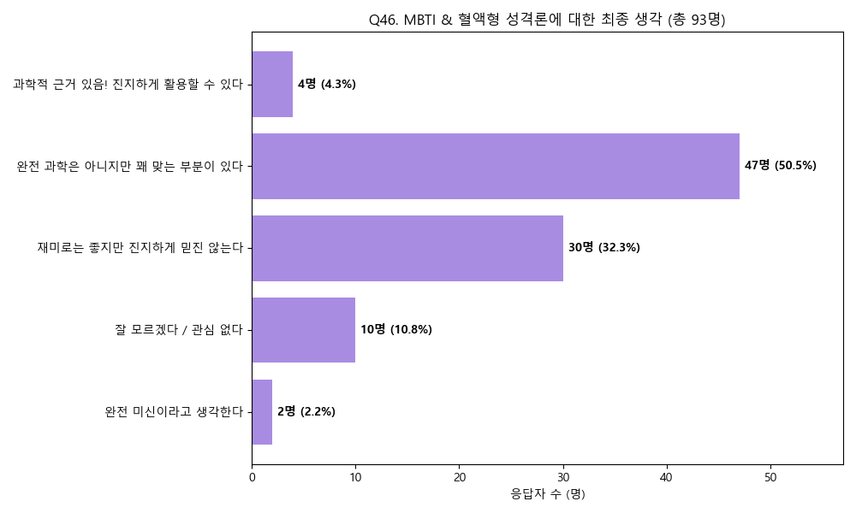
06
혈액형으로 성격 유형론 데이터 검증
설문조사 결과 MBTI vs 혈액형 성격론에 대한 생각

Slide 18
06
혈액형으로 성격 유형론 데이터 검증
중간 결론
혈액형과 MBTI에 따른 성격 차이는 관계가 없음
연령대별로 혈액형, MBTI 성격설에 대한 인식도 큰 차이가 없음
MBTI가 혈액형보다 더 신빙성이 있다고 생각함
=> 혈액형과 MBTI 모두 과학적 근거보다는 심리적, 사회적 요인에 의해 재미요소로 소비되고 있음.

Slide 19
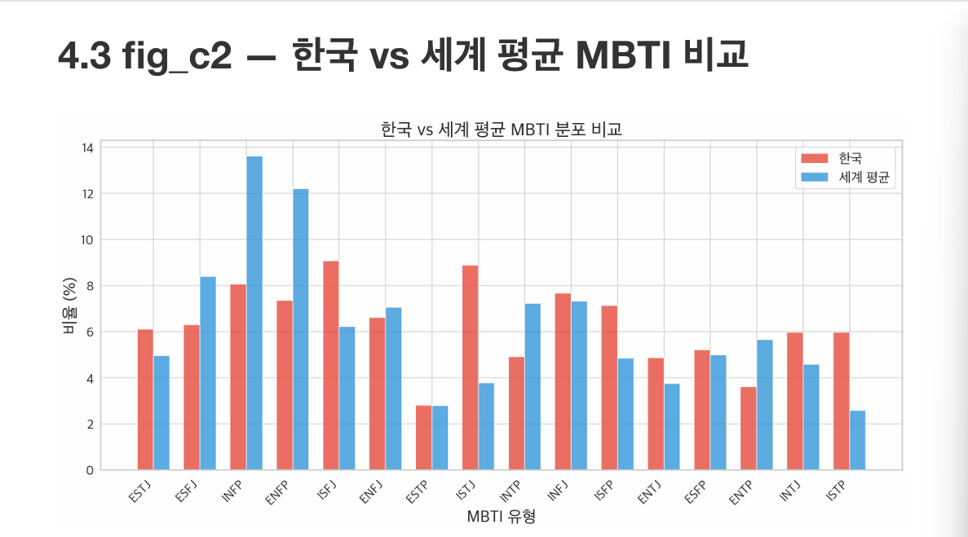
06
혈액형으로 성격 유형론 데이터 검증
MBTI 개요

Slide 20
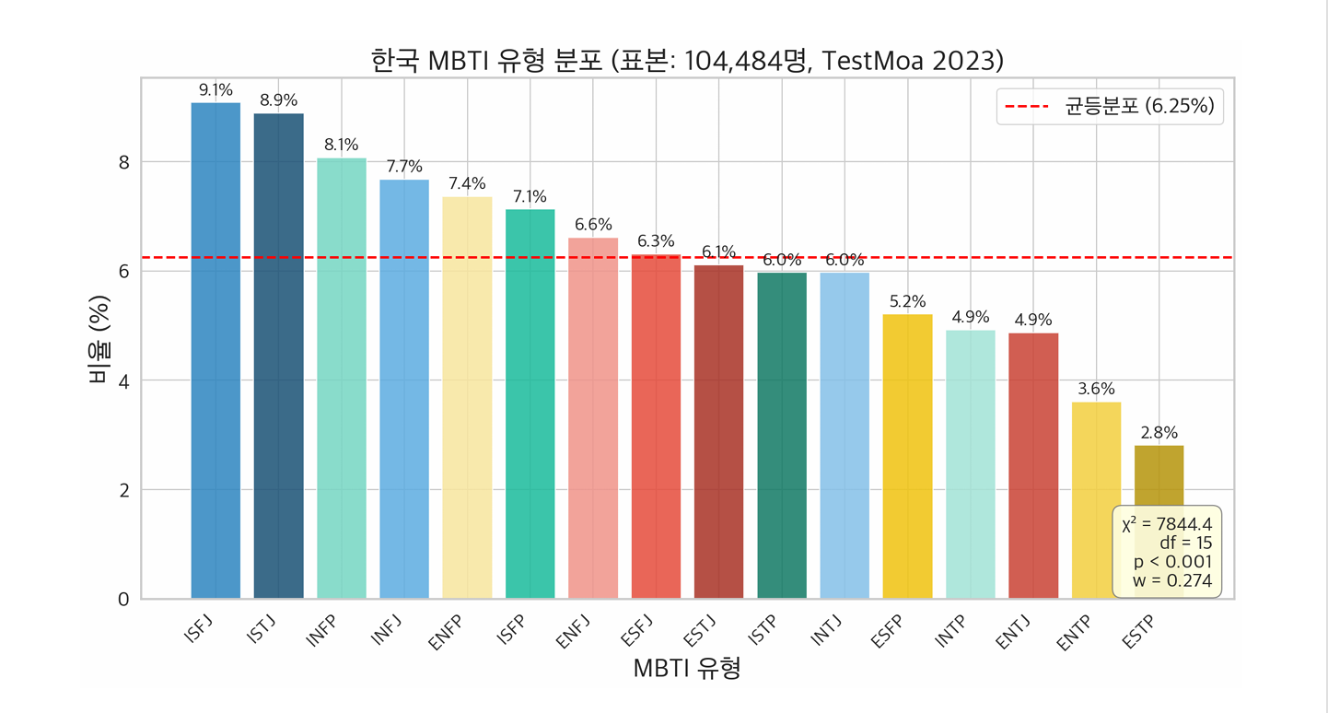
06
혈액형으로 성격 유형론 데이터 검증
MBTI 개요

Slide 21
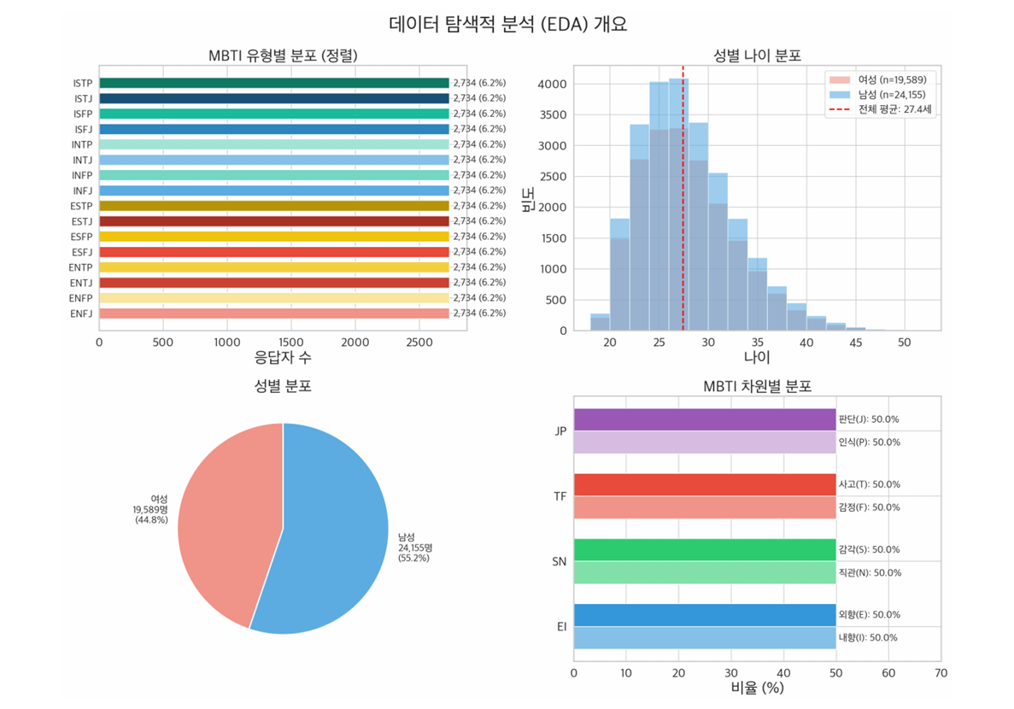
06
혈액형으로 성격 유형론 데이터 검증

Slide 22
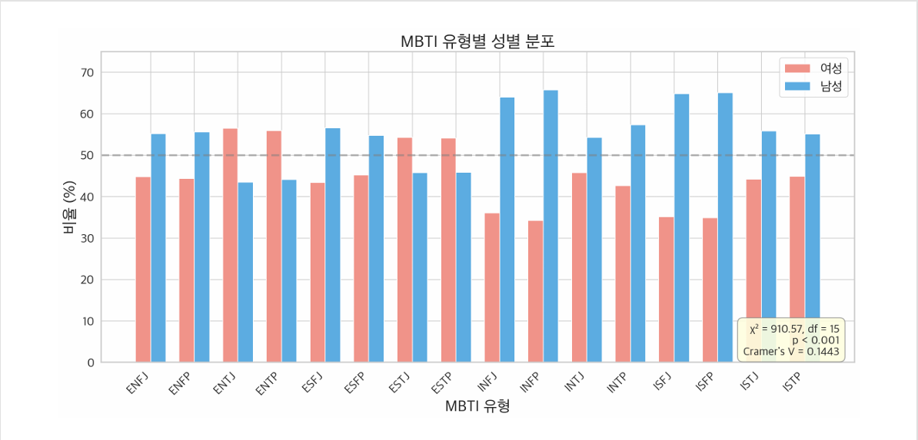
06
혈액형으로 성격 유형론 데이터 검증

Slide 23
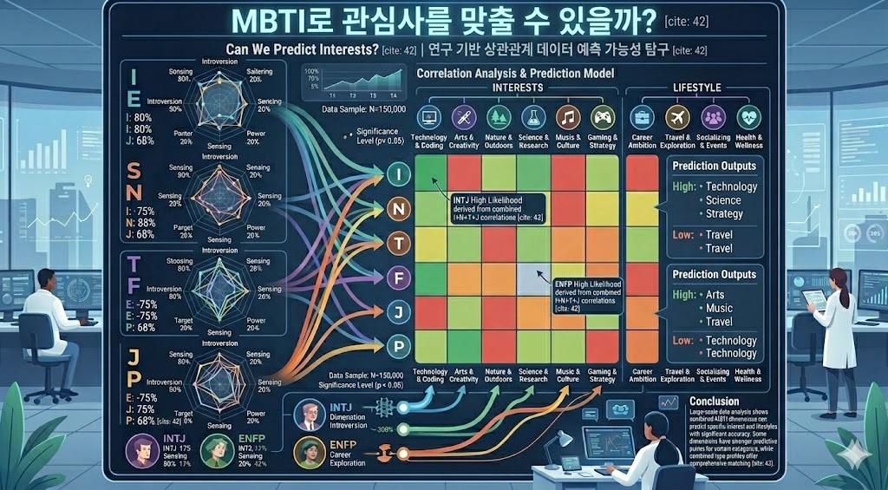
07
MBTI로 관심사를 맞출 수 있을까?
소주제 : MBTI로 관심사를 맞출 수 있을까?

Slide 24
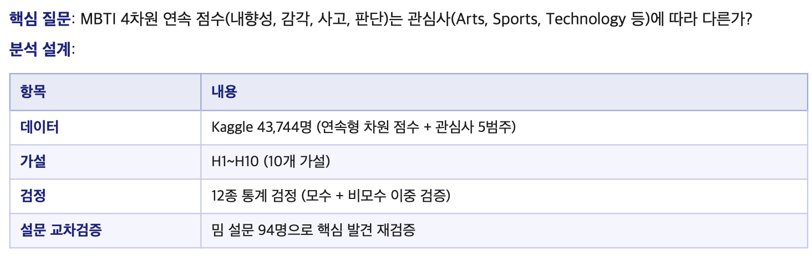
07
MBTI로 관심사를 맞출 수 있을까?
MBTI 차원 점수로 관심사를 예측할 수 있는가?

Slide 25
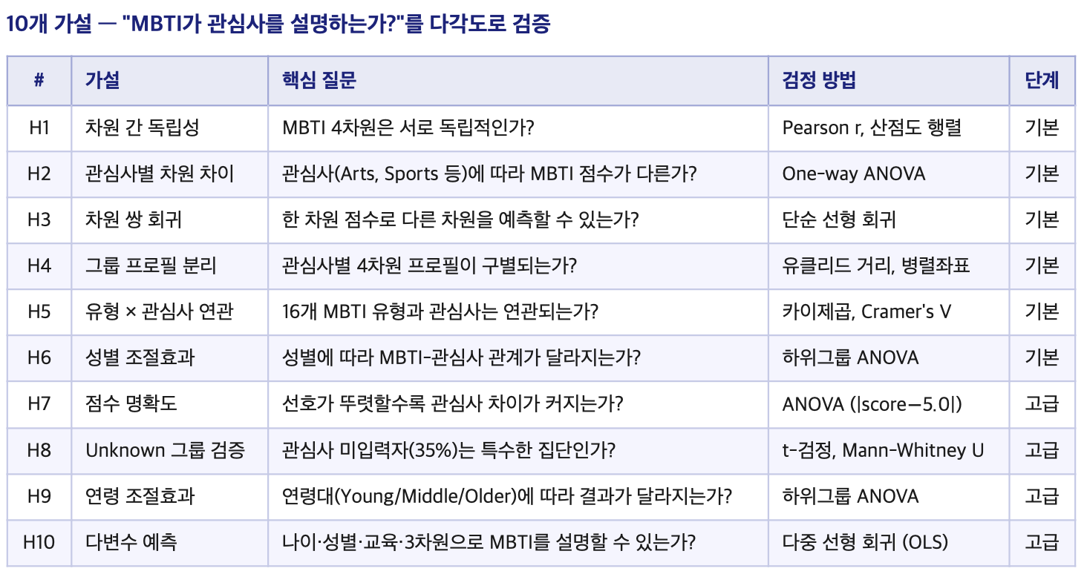
07
MBTI로 관심사를 맞출 수 있을까?
가설 설정 : “MBTI로 관심사를 맞출 수 있을지?”를 다각도로 검증

Slide 26
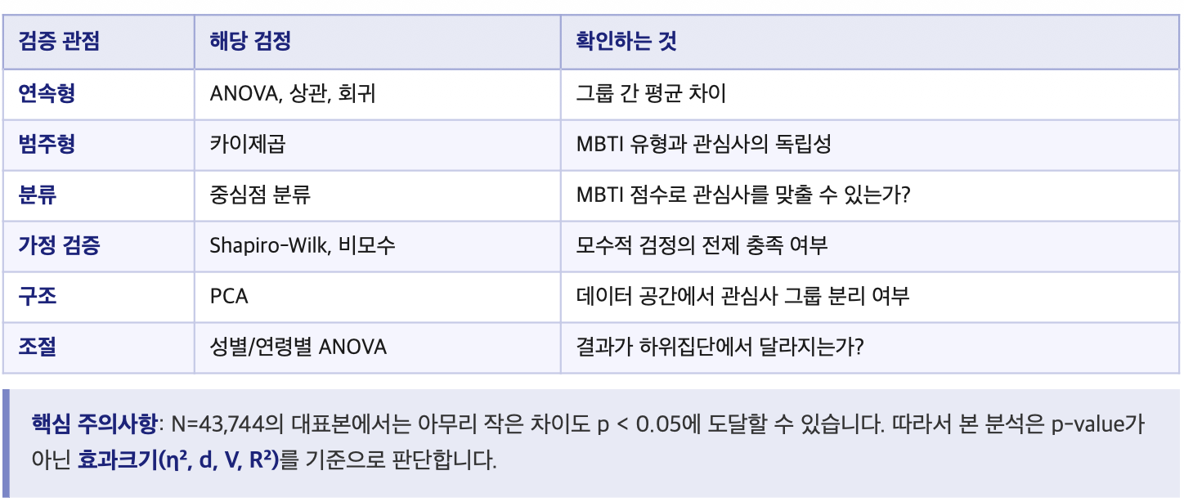
07
MBTI로 관심사를 맞출 수 있을까?
가설 설정 : “MBTI가 관심사를 설명하는가?”를 다각도로 검증

Slide 27
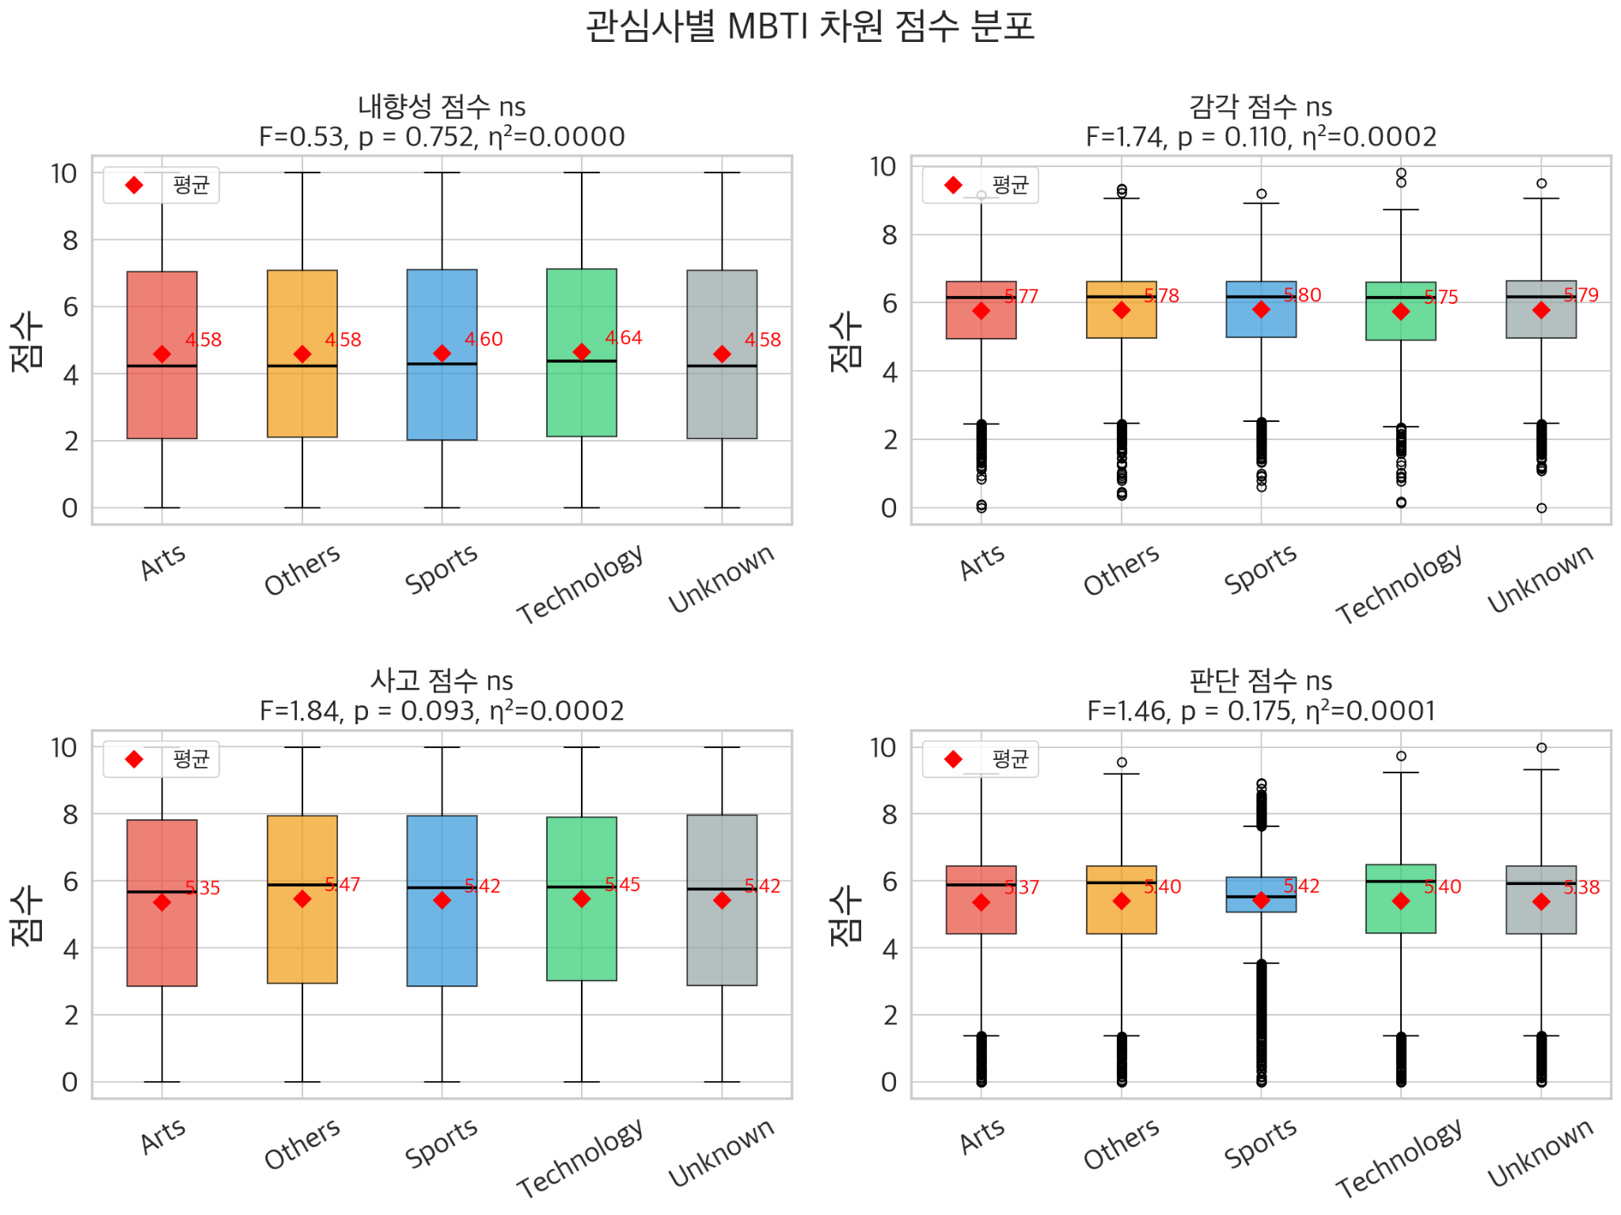
07
MBTI로 관심사를 맞출 수 있을까?
데이터 탐색 - 분포를 보면 답이 보인다.

Slide 28
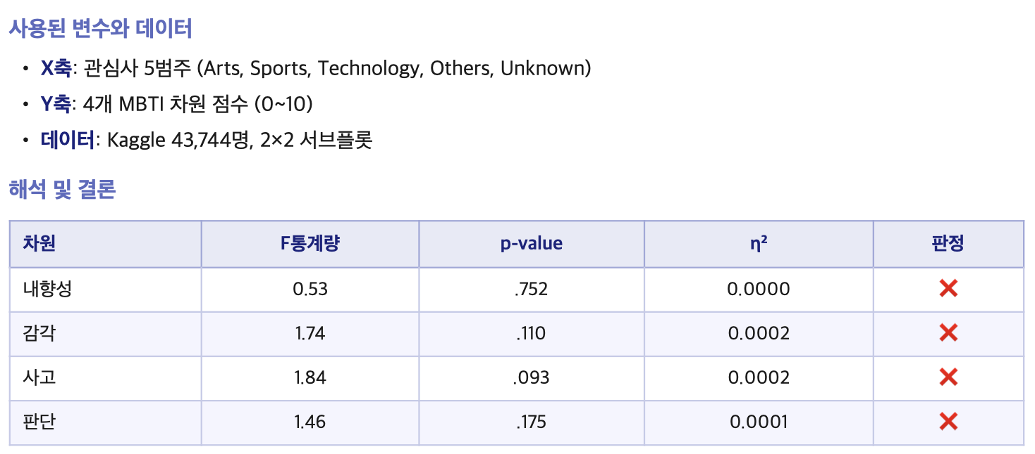
07
MBTI로 관심사를 맞출 수 있을까?
데이터 탐색 - 분포를 보면 답이 보인다.

Slide 29
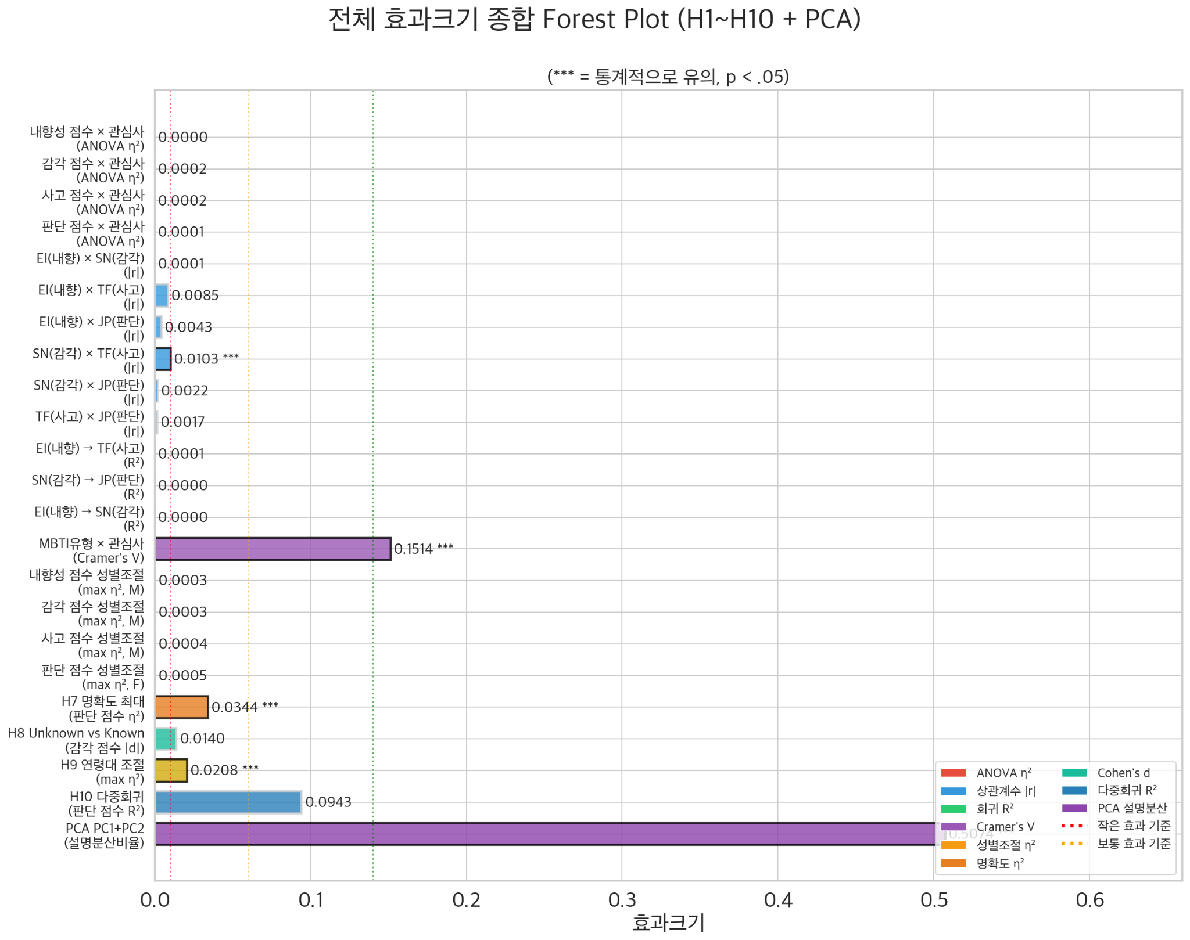
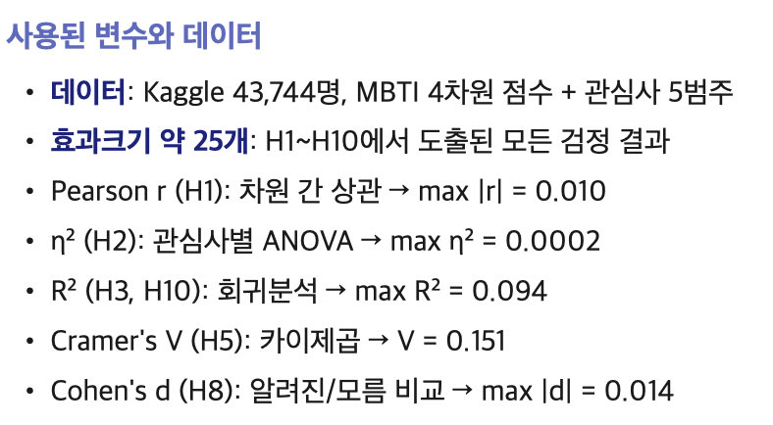
07
MBTI로 관심사를 맞출 수 있을까?
10개의 가설 검정 결과 - 관심사와는 무관하다

Slide 30
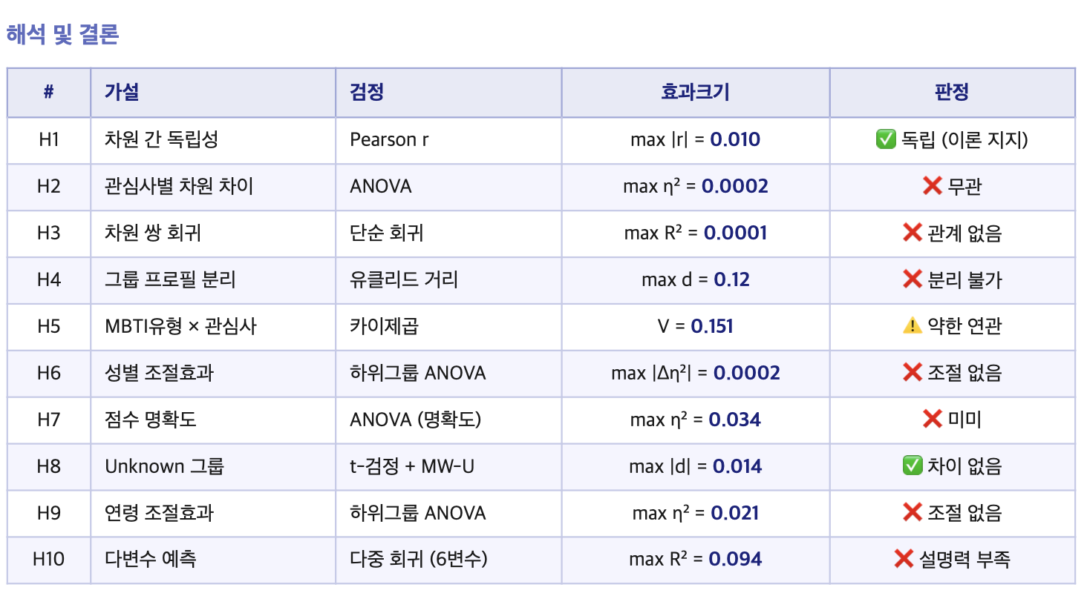
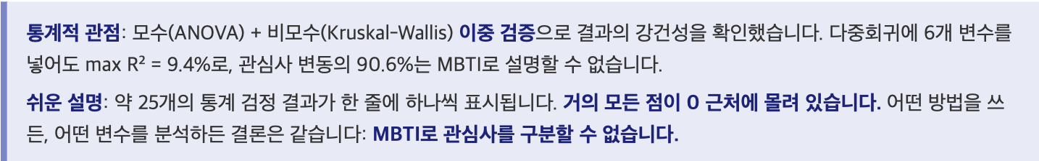
07
MBTI로 관심사를 맞출 수 있을까?
10개의 가설 검정 결과 - 관심사와는 무관하다

Slide 31
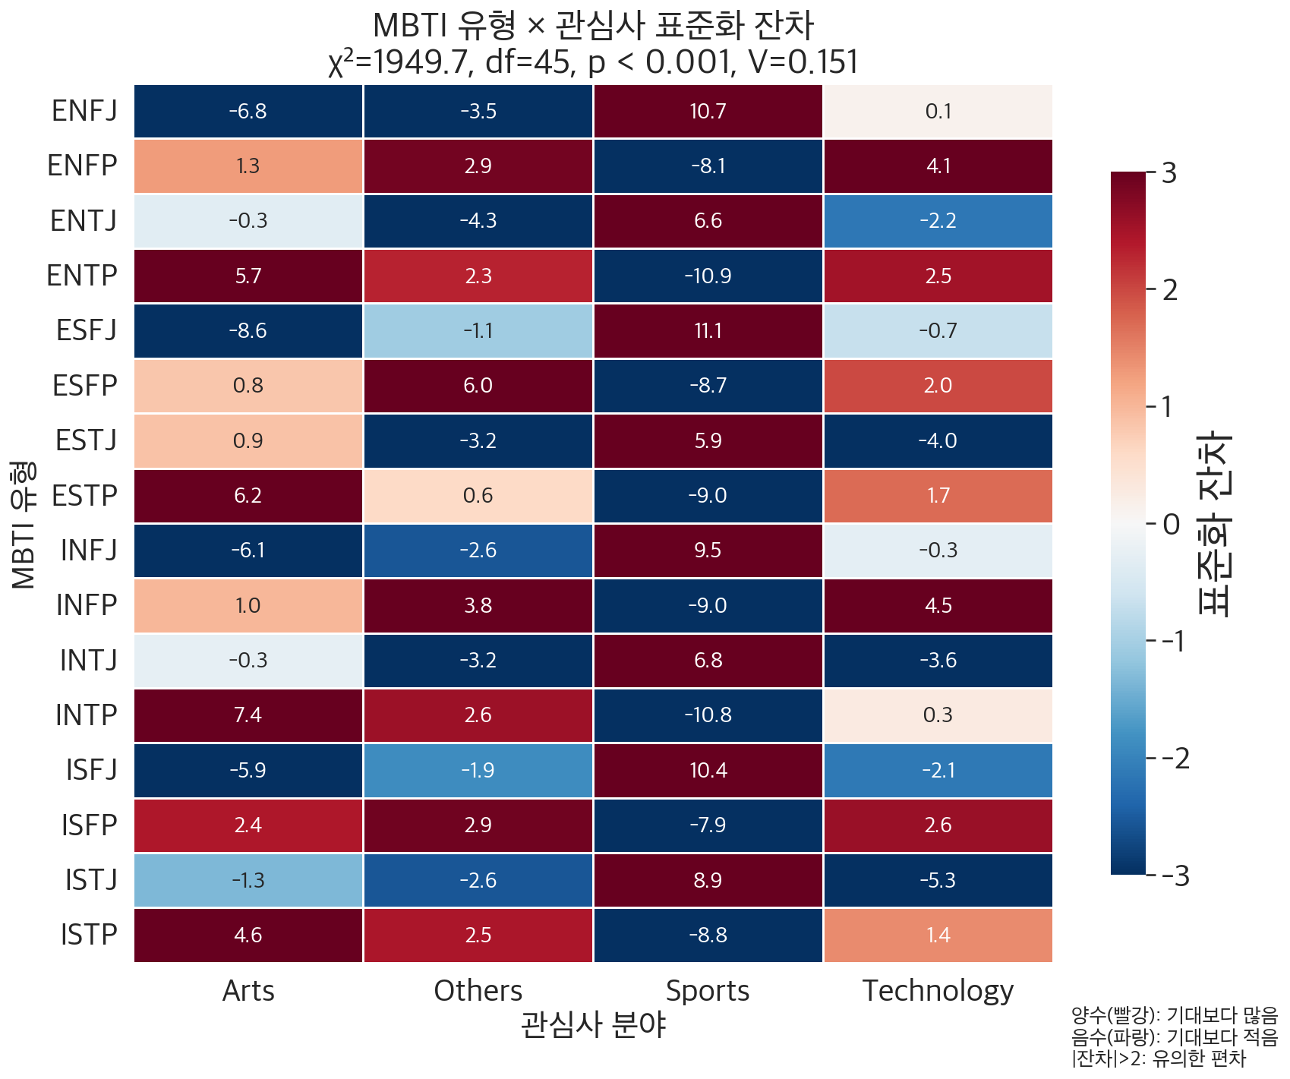
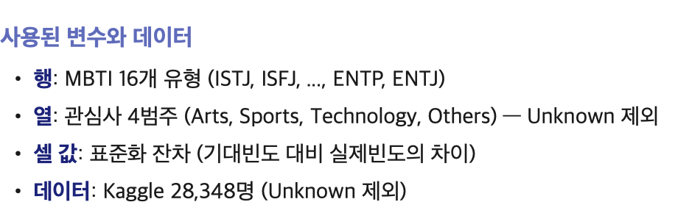
07
MBTI로 관심사를 맞출 수 있을까?
비모수 검정 - 유형 x 관심사 연관 (MBTI 유형과 관심사가 연관이 있는가?)
카이제곱 결과 -> 통계적으로 유의하나
크래머 V계수 결과 -> “약한 연관”에 불과

Slide 32
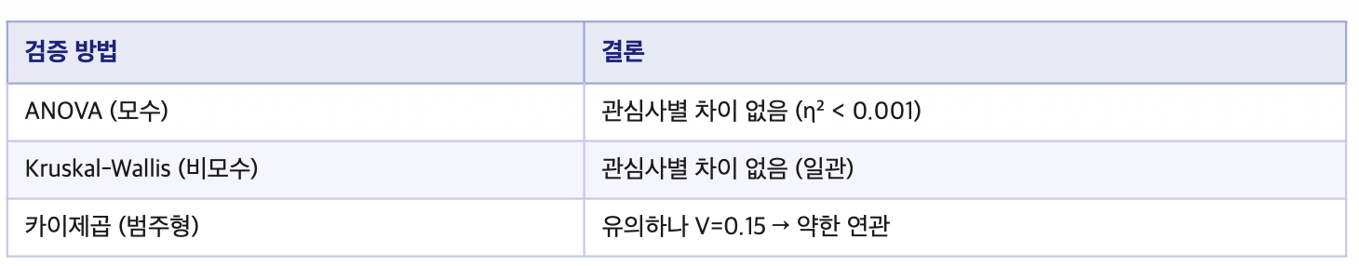
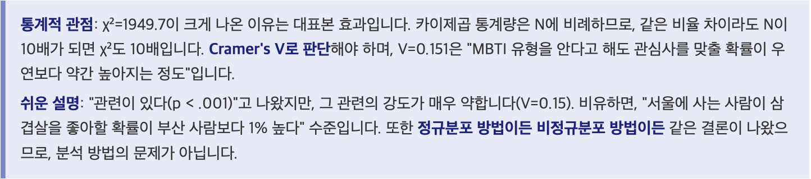
07
MBTI로 관심사를 맞출 수 있을까?
유일한 약한 연관 + 비모수 검정

Slide 33
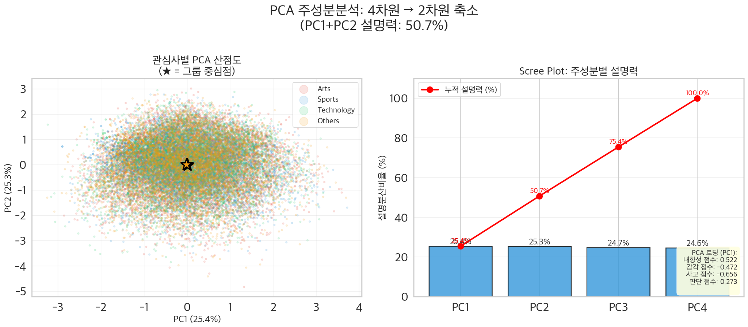
07
MBTI로 관심사를 맞출 수 있을까?
PCA 시각화 - 관심사 그룹 분리 불가능

Slide 34
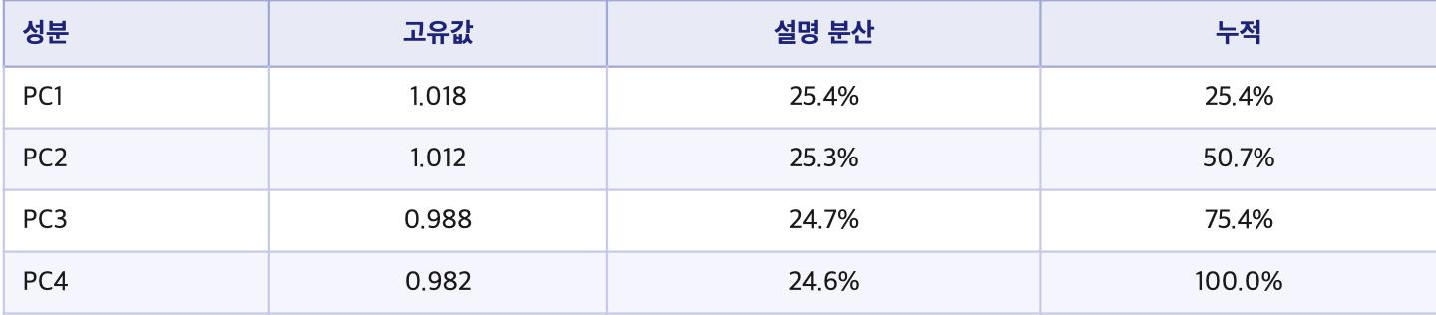
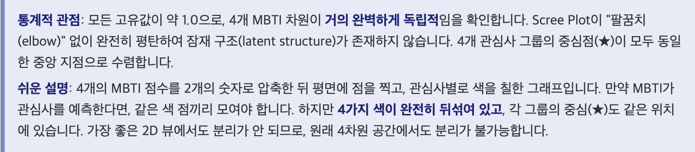
07
MBTI로 관심사를 맞출 수 있을까?
PCA 시각화 - 관심사 그룹 분리 불가능

Slide 35

07
MBTI로 관심사를 맞출 수 있을까?
교차 검증의 필요성

Slide 36
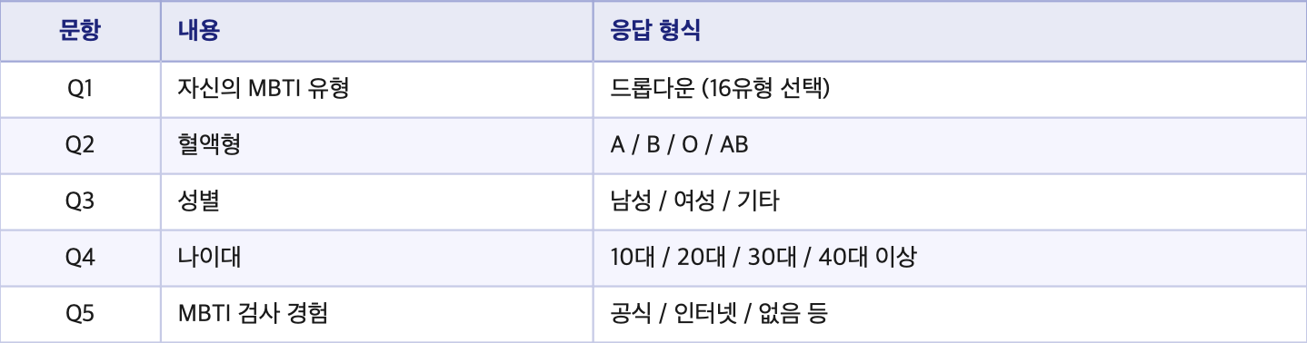
07
MBTI로 관심사를 맞출 수 있을까?
설문지 내용

Slide 37
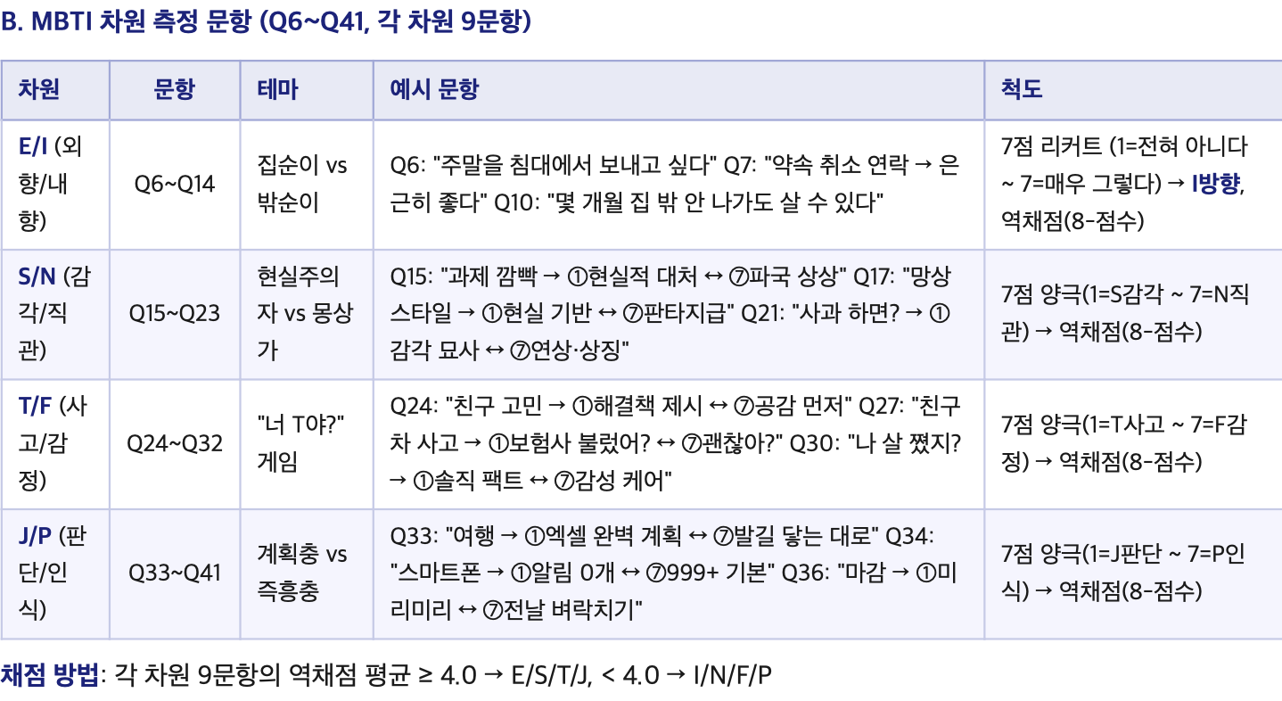
07
MBTI로 관심사를 맞출 수 있을까?
설문지 내용

Slide 38
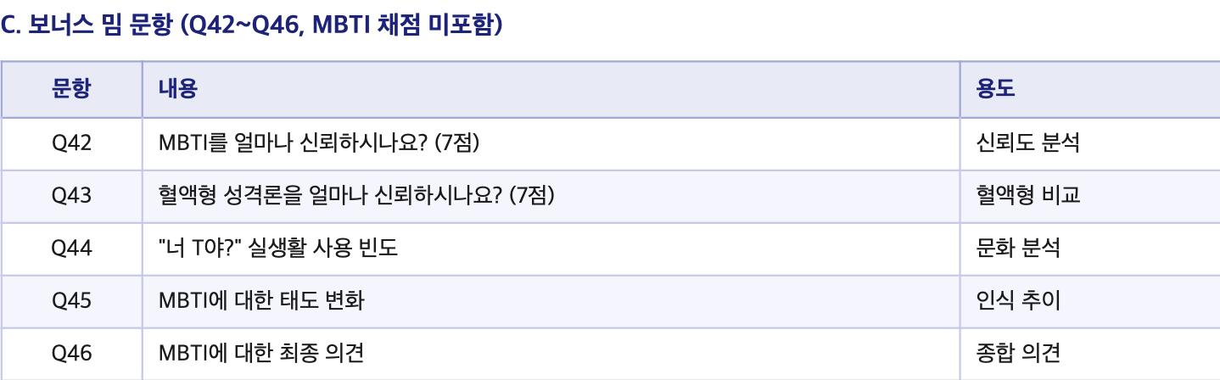
07
MBTI로 관심사를 맞출 수 있을까?
설문지 내용

Slide 39
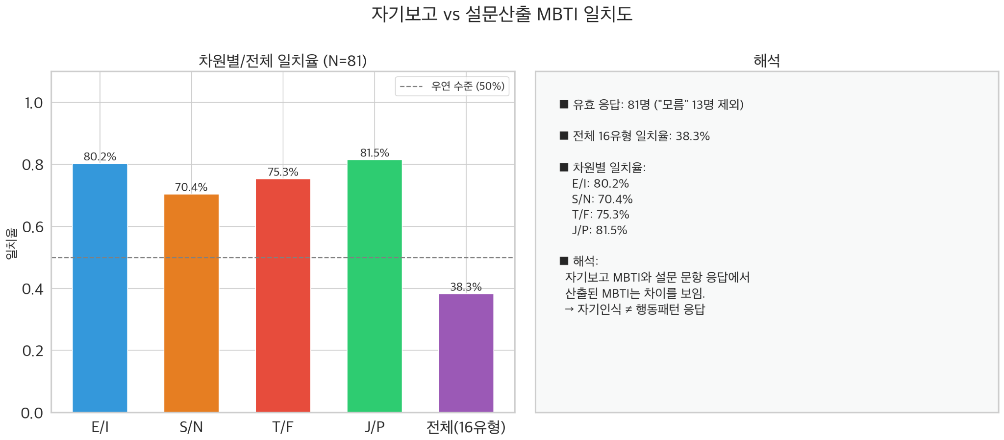
07
MBTI로 관심사를 맞출 수 있을까?
설문지 교차 검증 - “내가 아는 나”와 “설문에서 측정하 나”는 다르다.

Slide 40
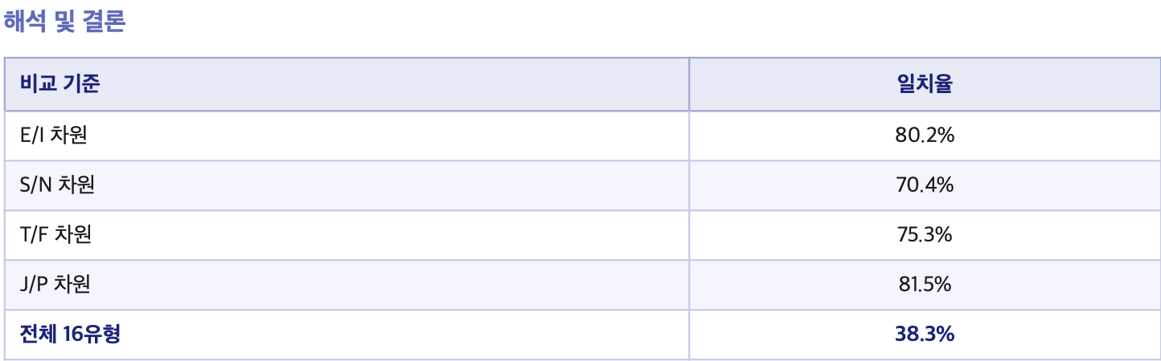
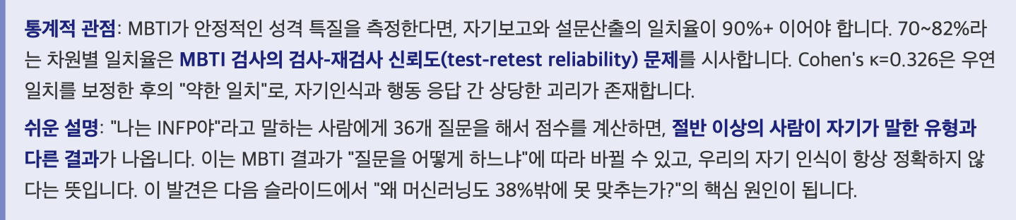
07
MBTI로 관심사를 맞출 수 있을까?
설문지 교차 검증 - “내가 아는 나”와 “설문에서 측정하 나”는 다르다.

Slide 41

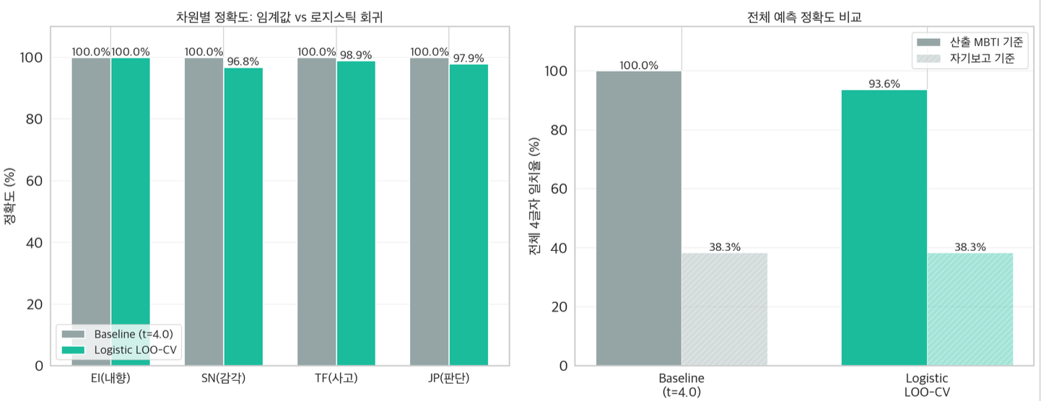
07
MBTI로 관심사를 맞출 수 있을까?
설문지 교차검증 - 로지스틱 회귀 LOO - CV (Leave-One-Out-Cross-Validation)

Slide 42
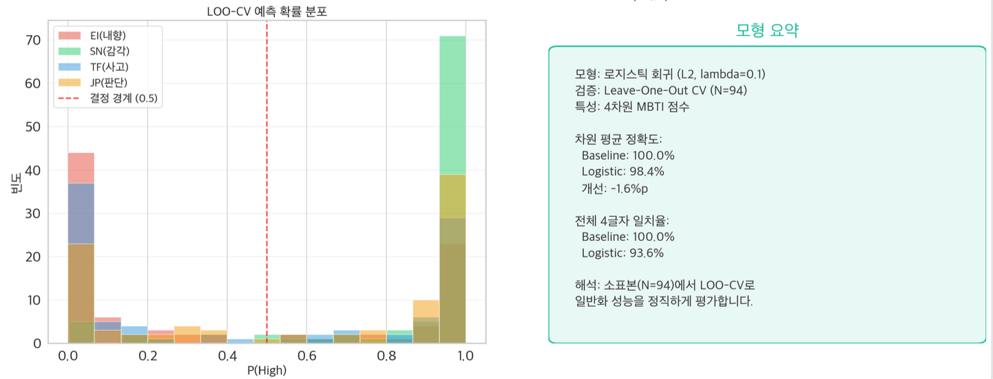
07
MBTI로 관심사를 맞출 수 있을까?
설문지 교차검증 - 로지스틱 회귀 LOO - CV (Leave-One-Out-Cross-Validation)

Slide 43
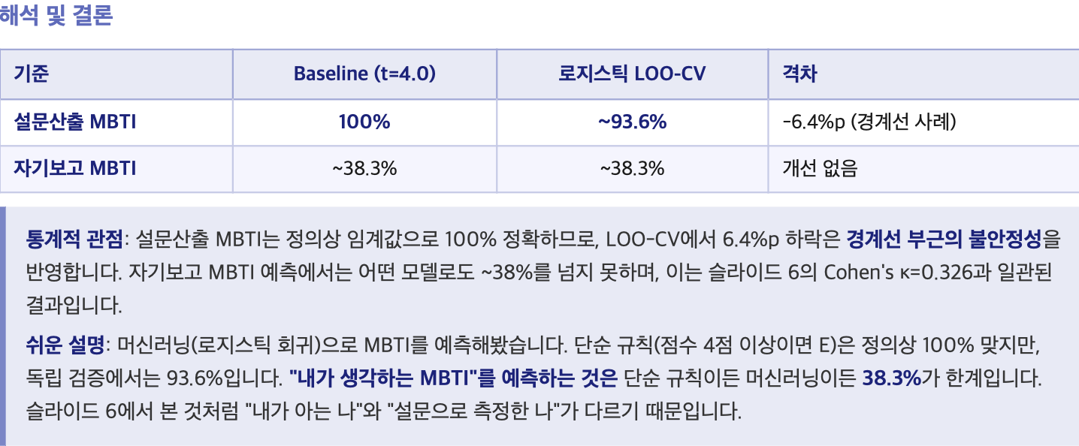
07
MBTI로 관심사를 맞출 수 있을까?
설문지 교차검증 - 로지스틱 회귀 LOO - CV (Leave-One-Out-Cross-Validation)

Slide 44

07
MBTI로 관심사를 맞출 수 있을까?
로지스틱 회귀 건정성 확인 - 모형이 정말 건전한가?

Slide 45

07
MBTI로 관심사를 맞출 수 있을까?
로지스틱 회귀 건정성 확인 - 모형이 정말 건전한가?

Slide 46


07
MBTI로 관심사를 맞출 수 있을까?

Slide 47

07
MBTI로 관심사를 맞출 수 있을까?
중간결론 - MBTI 차원 점수는 관심사를 예측하지 못한다.

Slide 48


07
MBTI로 관심사를 맞출 수 있을까?
중간결론 - MBTI 차원 점수는 관심사를 예측하지 못한다.

Slide 49

08
자체 설문 데이터 분석 & MBTI 예측
소주제 : 자체 설문 데이터 분석 & MBTI 예측

Slide 50



08
자체 설문 데이터 분석 & MBTI 예측
자체 설문 데이터 탐색적 분석

Slide 51

08
자체 설문 데이터 분석 & MBTI 예측

Slide 52

08
자체 설문 데이터 분석 & MBTI 예측

Slide 53

08
자체 설문 데이터 분석 & MBTI 예측

Slide 54




08
자체 설문 데이터 분석 & MBTI 예측
각 요소별 로지스틱 회귀 모델 수식 그래프

Slide 55

08
자체 설문 데이터 분석 & MBTI 예측

Slide 56

08
자체 설문 데이터 분석 & MBTI 예측

Slide 57

08
자체 설문 데이터 분석 & MBTI 예측

Slide 58

08
자체 설문 데이터 분석 & MBTI 예측

Slide 59
08
자체 설문 데이터 분석 & MBTI 예측
중간 결론
두 가지 모델로 분석을 해보니 정확도가 각각 31.25%, 37.5%
모델을 수정할 필요성을 느낌

Slide 60
09
자체 설문 데이터 × 기존 데이터 비교분석 & MBTI 예측
소주제 : 정말 우리가 만든 MBTI는 기존의 검사지를 예측할 수 없을까?

Slide 61


09
자체 설문 데이터 × 기존 데이터 비교분석 & MBTI 예측
회귀식에서 각 지표별 질문에 가중치를 부여한다면?

Slide 62

09
자체 설문 데이터 × 기존 데이터 비교분석 & MBTI 예측
회귀식에서 각 지표별 어떤 질문에 가중치가 높은가?
지표별 제거 질문
 | 내용 |  | 가중치가 높은 상위 5개
 | 방식 |  | 질문에 의도와 다른 수치
 | 지표별 |  | 제거 질문: EI_Q1, SN_Q8, TF_Q3

Slide 63
09
자체 설문 데이터 × 기존 데이터 비교분석 & MBTI 예측
핵심 질문만 남긴다면?
기존 질문
기존 질문 중 핵심
9가지
5가지
 | 내용 |  | 지표별 9가지 질문
 | 방식 |  | 예측률이 낮은 질문
 | 이유 |  | 상관관계가 비슷한 질문, 제거 질문
 | 내용 |  | 지표별 5가지 질문
 | 방식 |  | 최적의 조합 5가지
 | 이유 |  | 더 높은 정확도가 나오지 않을까?

Slide 64

09
자체 설문 데이터 × 기존 데이터 비교분석 & MBTI 예측
회귀식에 적용할 새로운 질문 5가지
최적의 질문
 | 내용 |  | 각 지표별 최적의 조합 5개
 | 방식 |  | 제거 질문을 고려 후 최적의 조합
 | 예측 |  | 이제 예측률이 올라가지 않을까?

Slide 65


09
자체 설문 데이터 × 기존 데이터 비교분석 & MBTI 예측
정확도 0%?

Slide 66

09
자체 설문 데이터 × 기존 데이터 비교분석 & MBTI 예측
회귀식
지표별 제거 질문
 | 내용 |  | 가중치가 높은 상위 5개
 | 방식 |  | 질문에 의도와 다른 수치
 | 지표별 |  | 제거 질문: EI_Q1, SN_Q8, TF_Q3

Slide 67

09
자체 설문 데이터 × 기존 데이터 비교분석 & MBTI 예측
5-FOLD 교차 검증이란?
5-FOLD 교차검증
 | 내용 |  | 전체 데이터를 5등분
 | 방식 |  | 4가지 그룹을 학습 시켜 1그룹에 테스트
 | 예측 |  | 5개의 지표를 평균하여 최종 성능 도출

Slide 68


09
자체 설문 데이터 × 기존 데이터 비교분석 & MBTI 예측
새로운 예측 방법을 적용한다면?

Slide 69

09
자체 설문 데이터 × 기존 데이터 비교분석 & MBTI 예측
Bootstrapping이란?
Bootstrapping
 | 내용 |  | 학습 규모를 변화시킴
 | 방식 |  | 복원 추출 반복으로 새로운 데이터
 | 이유 |  | 데이터 표본이 적을 때 사용하기 좋음.

Slide 70


09
자체 설문 데이터 × 기존 데이터 비교분석 & MBTI 예측
또 다른 예측 방법을 적용한다면?

Slide 71

09
자체 설문 데이터 × 기존 데이터 비교분석 & MBTI 예측
전체 지표별 예측 정확도 및 결론
전체 지표별 정확도
 | 내용 |  | 전체 지표별 데이터 정확도
 | 방식 |  | 예측 정확도가 처음에 비해 증가함.
 | 결론 |  | MBTI 예측 12.5%~47.92%

Slide 72





10
최종 결론
최종 결론
통계적 유의성 ≠ 실질적 의미
한계점
적은 시간에 따른 적은 표본, 지표를 예측하기 애매한 질문, 설문조사와 MBTI자체에 대한 한계
p < 0.001이 나오더라도,
효과 크기가 작으면 실질적으로
의미 없는 차이일 수 있다.
성격은 MBTI나 혈액형으로 정의할 수 없다
기존의 MBTI 검사를 대체하기 어렵다

Slide 73


Thank You
경청해주셔서 감사합니다.
Date : 2026.03.02 | Team : Team 2 | Presenter : 장윤진, 박준영, 이유경, 이창민

